Slide 1
Towards Online Shortest Path Computation
Leong Hou U, Hong Jun Zhao, et al.
TKDE 2014
徐志鹏
Notes:
今天讲一篇TKDE 2014的文章，这个文章描述的架构比较有意思，不是纯算法的东西，比较偏系统，应该比较好理解

Slide 2
提纲
问题背景
系统架构
实验分析
Notes:
我将会从问题背景、系统架构和实验分析三个方面进行介绍

Slide 3
提纲
问题背景
在线最短路径计算
Notes:
首先是问题背景，主要关注在线最短路径计算这个问题

Slide 4
问题背景
Traditional Shortest Path Computation
基于预定义的道路权重计算最短路径
道路施工
交通拥挤
道路交通状况随时间发生变化
Online Shortest Path Computation
根据实时交通状况计算最短路径
天气变化
道路传感器
Notes:
传统的最短路径计算基于预定义道路权重计算最短路径，但是道路交通状况会随着时间发生变化，比较典型的影响行驶时间的因素是交通拥挤状况，根据预定义数据计算得到的最短路径并不能保证是准确的。
而在线最短路径计算则是根据道路传感器获取的实时交通状况计算最短路径，这是在线计算的主要优势。
然后我设想的在线计算最短路径的一个应用场景是，比如用户提交了起点到终点的查询，实时计算了一条最短路径，然后用户开始导航，在这个过程中，客户端可以保持监听状态，根据用户目前的位置和路况实时更新路径，本来是直行的，现在发现前面堵塞了，右转，绕一下更好，就提醒用户前面右转。

Slide 5





问题背景
Model
request
Result Transmission Model
服务规模的扩展性受限于服务器负载和网络带宽
Raw Transmission Model
客户端可能需要接收几乎所有数据包才能完成路径规划，广播数据量大，网络带宽压力大
Index Transmission Model
需要选择合适的索引减少更新/广播的代价
result
data
data
data
data
Notes:
在线最短路径计算的主要模式为以下三种
首先是result transmission model，这种模式基于传统的客户端-服务器架构，客户端发送请求给服务端，服务端在线计算最短路径后返回结果，显然，服务规模的可扩展性就会受限于服务器负载和网络带宽
其次是raw transmission model，在这种模式下，服务端通过无线网络将原始交通数据广播给客户端，客户端本地执行最短路径计算。
但是为了回答基于实时交通状况的最短路径查询，客户端必须在广播时接收必要的数据包。本文后面的对比实验发现，少量边的权重变化就可能影响几乎所有的数据包，这也就导致客户端要完成路径规划需要接收几乎所有的数据包，广播数据量大，对网络带宽的压力就大。
为了解决Raw transmission model的问题，就有了Index Transmission Model，虽然也是广播数据，但是是以索引的形式，也就需要选择合适的索引来减少更新的时间开销和广播的数据量，这篇论文在这种模式下基于分层索引结构和动态最短路径树，进行了一定的优化，设计了Live Traffic Index系统。

Slide 6
提纲
系统架构
系统
优化方法
Notes:
接下来讲一下这篇文章提出的live traffic index系统

Slide 7



系统架构
Air Index
Road
network
Road
network
Client
Road
network
Server Provider
Client
Road
network
Traffic Provider
Notes:
Live Traffic Index系统的总览如图所示，
交通数据端接收来自传感器的数据分析实时交通状况以修改路径权重，例如黄色边就是变化的边，
服务端接收权重的变化更新索引，并周期性进行广播，
在客户端接收到路径规划请求时，就会监听广播数据，根据起点和终点计算所需要的，并且已经变化了的索引数据，接收后在本地进行路径规划返回结果。
需要注意的是这篇文章不考虑路网结构发生变化的情况，即不会新建边或者删除边，所以不管是在客户端，还是在服务端都会在初始化时构建好索引结构，更新的是索引内部的数据，这是本文轻量级索引的前提。

Slide 8
性能因素
索引导入规模
客户端更新索引的时间
索引广播规模
服务端更新索引时间
索引维护时间
响应时间
路径计算时间
Notes:
根据前面描述的系统架构，分析得到系统的性能因素有如下四个。
服务端主要是索引广播规模和索引维护时间，索引广播规模指一次广播的数据量，会间接影响客户端更新索引的时间，广播规模越大，广播周期自然越久，客户端导入必要数据花费的时间就会越多，索引维护时间指服务端基于权重变化更新索引的时间，更新太慢，交通状况发生了变化，那么此次更新的索引可能就无效了。
客户端则是索引导入规模和路径计算时间，索引导入规模取决于客户端完成这次最短路径计算的搜索空间，会直接影响客户端更新索引的时间，相比之下路径计算的开销较小，不是主要的影响因素，客户端更新索引的时间和响应时间合起来就是完成一次路径计算的时间。

Slide 9
优化目标
轻量级索引结构
Client
Server Provider
Traffic Provider
监听更新
部分索引
广播索引
接收分析
数据
查询
路径规划
索引维护
权重变化
基于部分索引的路径计算
高效索引维护策略
Notes:
如图是路径计算服务的整体流程，主要关注这四块蓝色区域。针对上述四点性能因素，本文的优化目标有以下三点：首先在交通数据端将边权重变化提交给服务端时，服务端需要设计高效的索引维护策略以实现快速更新索引，其次在服务端广播索引、客户端监听更新部分必要索引时，需要合适的轻量级索引结构来减少发送和接收的广播数据量，尽快接收完必要索引以开始进行路径计算，最后路径计算时，客户端需要确保能够基于部分索引完成准确的路径计算。虽然是三点优化目标，但是综合来看还是索引的优化问题，所以后面主要介绍索引的选择和优化。

Slide 10





























分层索引结构
轻量级索引结构，并实现基于部分索引的最短路径计算
构造
a
e
f
i
$$SG_{1−10}$$
$$SG_{1}$$
b
$$SG_{1−5}$$
$$SG_{6−10}$$
d
$$SG_{6}$$
$$SG_{7}$$
c
g
h
$$SG_{2}$$
$$SG_{3}$$
$$SG_{1−3}$$
$$SG_{4−5}$$
$$SG_{6−7}$$
$$SG_{8−10}$$
o
q
d
l
$$SG_{8}$$
$$SG_{5}$$
$$SG_{1−2}$$
$$SG_{3}$$
$$SG_{4}$$
$$SG_{6}$$
$$SG_{7}$$
$$SG_{8−9}$$
$$SG_{10}$$
k
n
r
j
m
p
b
$$SG_{4}$$
$$SG_{5}$$
$$SG_{9}$$
$$SG_{10}$$
$$SG_{1}$$
$$SG_{2}$$
$$SG_{8}$$
$$SG_{9}$$
存储
Notes:
这篇文章采用了分层索引结构来存储路网数据，如图所示，左边是图，右边是对应的索引结构。
该结构将图划分为多个子图，或者说分区，形成层次结构，
每个叶子节点代表一个分区，包含分区内的边和节点数据， 不同分区间连接的节点被称为边界点，例如k、m、n都是边界点，非叶子节点则保存子图间的连接关系，被称为cut，其实就是特殊一点的边。
为了提高最短路径计算效率，该结构还可以保存一些预计算的数据，主要是shortcut来表示子图内边界点之间的最短路径，例如k和n之间的最短路径就会被预先计算和保存，路径规划时子图4到子图9的一个可能的最短路径就是1个cut加1个shortcut再加1个cut。利用该结构计算最短路径的一般思路是自底向上筛选需要利用到的树节点，然后结合shortcut进行路径规划。例如计算b到d的最短路径时，b和d分别位于子图1和3，由1和3向上一直到根，涉及到的子图以及他们的兄弟是虚线框出来的这一部分，构成了本次计算的搜索空间，后面利用一般的最短路径搜索算法进行计算即可。利用该结构可以实现基于部分索引计算最短路径，非虚线框示部分就不需要使用，即便有数据更新，客户端也不需要接收对应的数据，这就在一定程度上降低客户端广播接收、更新数据的规模和时间。

Slide 11
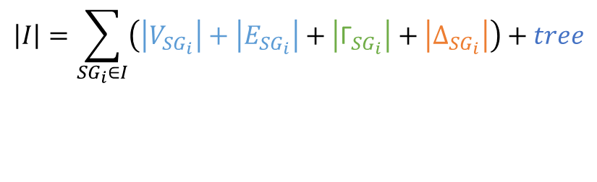
索引构造
开销分析
子图连接信息
分层信息
$$\left|I\right|=\sum_{SG_{i}∈I}{\left(\left|V_{SG_{i}}\right|+\left|E_{SG_{i}}\right|+\left|{\text{Γ}}_{SG_{i}}\right|+\left|Δ_{SG_{i}}\right|\right)+tree}$$
加速路径计算
增加接收广播数据规模
节点和边
预计算的最短路径数量
Notes:
选择了分层索引结构，如何进行索引的构造也是可以优化的方向，因为构造是离线完成的，所以主要对该结构的构造进行空间开销分析，如公式所示。
开销主要由节点、边、子图连接信息、分层信息以及预计算的最短路径数量决定。
考虑到广播的内容其实是变化的数据，而节点和分层信息自构建完成就不会发生变化，边和子图连接信息的变化主要受实时交通数据变化量的影响，例如很多地方都发生交通堵塞，相关的这些边的权重都会增加，这些边都要进行更新，这一部分开销也难以控制，但是受这些边的影响，预计算的最短路径，不管是距离信息还是路径本身，都会频繁更新，其数量决定于边界点的数量，而边界点的数量又受子图划分的粒度的影响，所以这一部分的开销存在优化空间。
因此需要减少最短路径的数量，最直接的方式就是将子图划分得更细，极端情况下，每个点都是一个叶子节点，那么就不存在最短路径了，这个开销就没了，但是这样相当于没有预计算路径来加速查询了，所以需要在加速路径计算和增加广播数据规模之间取得平衡。

Slide 12
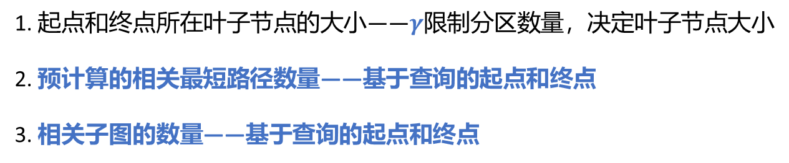
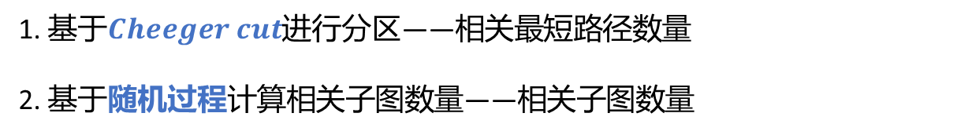
索引构造
搜索空间
1. 起点和终点所在叶子节点的大小——$γ$限制分区数量，决定叶子节点大小
2. 预计算的相关最短路径数量——基于查询的起点和终点
3. 相关子图的数量——基于查询的起点和终点
构造方法
1. 基于$Cheeger cut$进行分区——相关最短路径数量
2. 基于随机过程计算相关子图数量——相关子图数量
Notes:
考虑到之前说的平衡，发现不管是接收的广播数据规模还是路径查询时间本质上都取决于搜索空间。根据分层索引结构的计算思路，搜索空间由以下三点决定，首先是起点和终点所在叶子节点的大小（边的数量或者点的数量），其次是预计算的最短路径数量，最后是筛选得到的计算所需的相关子图的数量，这三点是相互关联的，实现三者的最优是很难的，并且2、3两点又受查询的起点和终点影响，所以难以直接得到，考虑到叶子节点的大小可以通过划分的粒度来限制，因此选择通过γ来限制分区的数量，也就是叶子节点的数量，以此决定叶子节点的大小。本文在分区数量可调整的基础上，从两个方面对索引结构的构造进行优化，一个是基于Cheeger cut进行分区，尽量减少最短路径的数量，另一个是基于随机过程计算相关子图数量，评估构造过程中得到的中间的索引结构的好坏。

Slide 13
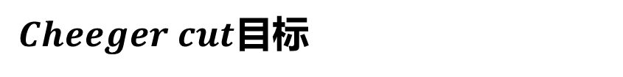
索引构造
分区目标
子图内边界节点间最短路径数量
$$OBJ\left(I\right)=\min_{SG_{i} ∈G}\frac{\sum{|Δ_{SG_{i}}|}}{min⁡\{\left|SG_{1}\right|,…,|SG_{n}|\}}$$
关系
$Cheeger cut$目标
任意子图间的切边的数量
$$OBJ_{Cheeger}\left(G\right)=\min_{SG_{i}∈G}\frac{cut(\{SG_{1},…,SG_{n}\})}{min⁡\{\left|SG_{1}\right|,…,|SG_{n}|\}}$$
Notes:
先考虑第一个优化方向，主要关注如何利用cheeger cut来实现本文的分区目标，即 最小化 预计算的最短路径数量与最小分区大小的商，这里的分母是用于做归一化的，不用太关注，然后Cheeger cut是想要通过删除图的一些边，使得该图被划分为n个子图，实现最小化 任意子图间的切边的数量与最小分区大小的商，问题关键就在于最短路径数量和切边数量之间的关系

Slide 14
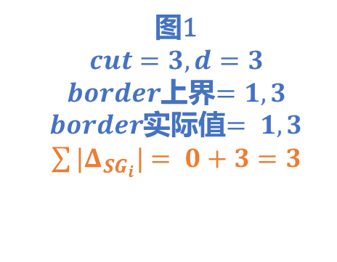
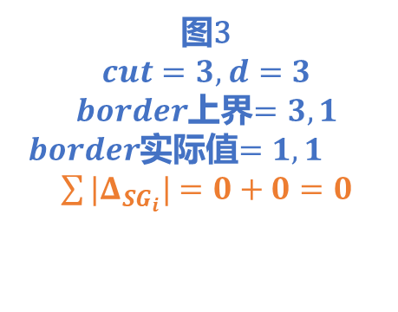
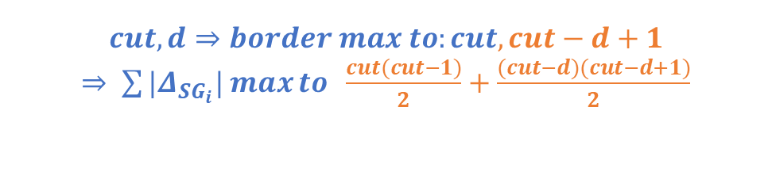
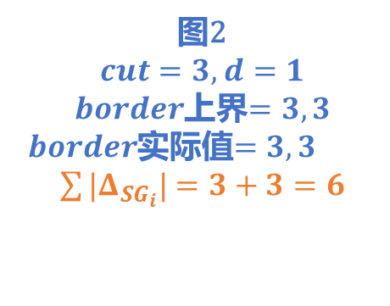
索引构造
关联性
e
b
f
e-f e-g f-g
b-d b-e d-e
f-g f-h g-h
d
f
d
g
a
b
g
e
h
图1
$$cut=3, d=3$$
$border$上界$=1,3$
$border$实际值$= 1,3$
$\sum{|Δ_{SG_{i}}|}$ $= 0+3=3$
图2
$cut=3,$ $d=1$
$border$上界$=3,3$
$border$实际值$=3,3$
$\sum{|Δ_{SG_{i}}|}$ $=3+3=6$
图3
$cut=3,$ $d=3$
$border$上界$=3,1$
$border$实际值$=1,1$
$\sum{|Δ_{SG_{i}}|}$ $=0+0=0$
$$cut,d⇒border max to:cut,cut−d+1$$
$⇒ \sum{|Δ_{SG_{i}}|}$ $max⁡to \frac{cut(cut−1)}{2}+\frac{(cut−d)(cut−d+1)}{2}$
Notes:
用如下3个例子解释二者的关系。图1，cut为3，竖着切了3条边，最大度数为节点d的切边，为3，由此构造得到的两个子图的边界点分别为1和3个，最短路径数量就是0+3等于3条，分别为e-f e-g和f-g
同理，图2和图3也能计算出最短路径数量，因此，
根据cut和切边最大度数d，就可以得到两个子图边界点的上界分别为cut和cut-d+1，其实这里我觉得上界都可以认为是cut-d+1，d可以在两个子图内分别考虑，由此就可以分别计算出子图内最短路径数量的上界，就是n*(n-1)/2，而能否达到上界，是由d决定的，也就是由图的结构决定的，如图2两个子图都达到了上界，图3中，左子图没有达到上界，右子图达到了上界。既然得到了上界，那么约束该上界，也就能约束最短路径的数量，也就是进行分区的目标。Cheeger cut如何生成，不是这篇文章的贡献，我也没有深入研究，这里就不展开了

Slide 15
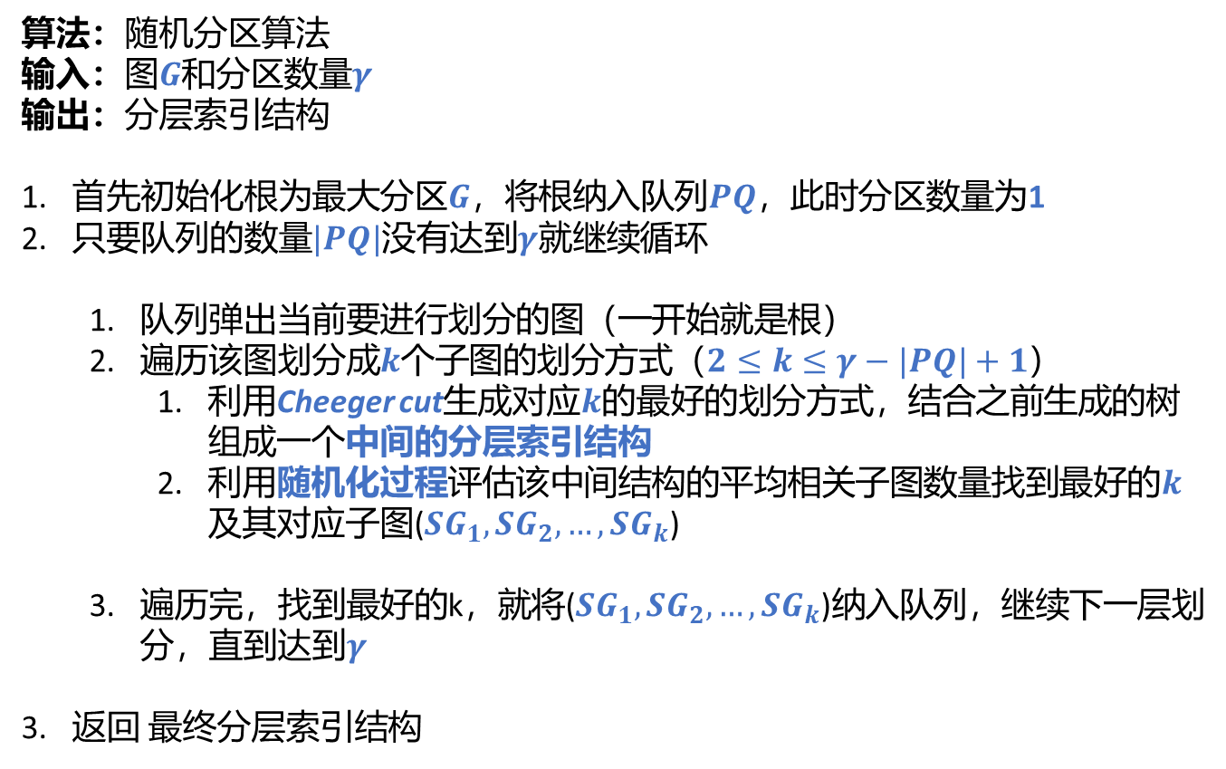
索引构造
基本思路
算法：随机分区算法
输入：图$G$和分区数量$γ$
输出：分层索引结构
首先初始化根为最大分区$G$，将根纳入队列$PQ$，此时分区数量为1
只要队列的数量$|PQ|$没有达到$γ就继续$循环
队列弹出当前要进行划分的图（一开始就是根）
遍历该图划分成$k$个子图的划分方式（$2≤k≤γ−|PQ|+1$）
利用Cheeger cut生成对应$k$的最好的划分方式，结合之前生成的树组成一个中间的分层索引结构
利用随机化过程评估该中间结构的平均相关子图数量找到最好的$k$及其对应子图($SG_{1},SG_{2},…,SG_{k}$)
遍历完，找到最好的k，就将($SG_{1},SG_{2},…,SG_{k}$)纳入队列，继续下一层划分，直到达到$γ$
返回 最终分层索引结构
Notes:
随机化的过程比较简单，就是利用随机生成的查询，在中间索引结构上进行搜索，筛选出涉及到的相关子图数量，数量越少越好
所以这里就将随机过程和Cheeger cut结合，一起讲一下随机分区算法。
其实比较粗暴，时间开销也比较大，但是是预处理的，而且构建完成后就不变了，所以还是可以接受的

Slide 16
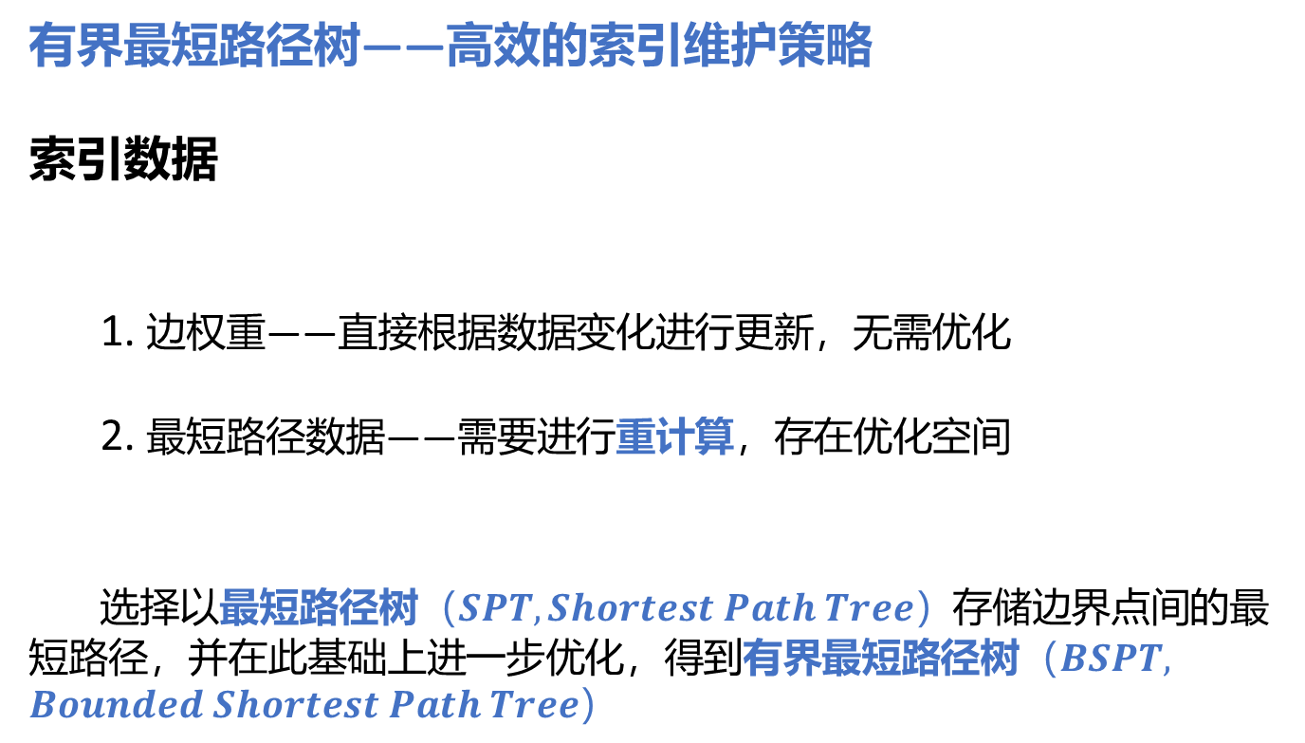
索引维护
有界最短路径树——高效的索引维护策略
索引数据
1. 边权重——直接根据数据变化进行更新，无需优化
2. 最短路径数据——需要进行重计算，存在优化空间
选择以最短路径树$（SPT, Shortest Path Tree）$存储边界点间的最短路径，并在此基础上进一步优化，得到有界最短路径树$（BSPT,$
$$Bounded Shortest Path Tree）$$
Notes:
接着讲一下索引维护这一块的优化，需要更新的所有数据可以分为边权重和最短路径数据，边的权重可以直接根据交通数据端提供的数据进行更新即可，没有太大的优化空间，但是最短路径数据需要重计算的，存在优化空间。所以本文没有在分层索引结构内存储最短路径，而是以最短路径树存储边界点间的最短路径，并优化得到有界最短路径树。

Slide 17

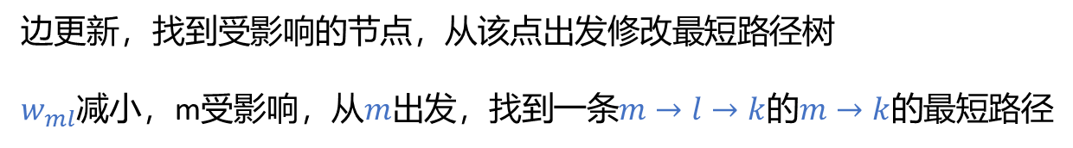









索引维护
最短路径树
存储以根为起点，到达其它节点的最短路径
$$j$$
3
$$k$$
$$j$$
3
$$k$$
1
4
3
1
4
3
$$m$$
$$l$$
$$m$$
$$l$$
2
0
start
$$图1 SPT(k)$$
$${图2 w}_{ml}$$
边更新，找到受影响的节点，从该点出发修改最短路径树
$w_{ml}$减小，m受影响，从$m$出发，找到一条$m→l→k$的$m→k$的最短路径
Notes:
还是先从最短路径树讲起，最短路径树存储了以根为起点，到达树内其它节点的最短路径，如图1所示，以k为根的最短路径树，保存了k到j、l、m三点的最短路径，如橙色线所示，树更新的一般思路是，当某条边更新时，找到受影响的节点，从该节点出发反向搜索，然后修改最短路径树。比如在图2中，$边$ml的权重减小，m受影响，从$m$出发，找到一条$m→l→k$的$m→k$的最短路径，以此即可更新最短路径树

Slide 18















索引维护
有界最短路径树
边界点为根，存储根到部分必要节点的最短路径
受影响
$$j$$
2
$$k$$
$$j$$
2
$$k$$
$$j$$
2
$$k$$
10
4
3
10
4
3
2
4
3
$$m$$
$$l$$
$$m$$
$$l$$
$$m$$
$$l$$
10
10
10
不受影响
$$图1 Two SPTs(l, k)$$
$$图2 Two BSPTs(l, k)$$
$$图3 w_{jm}$$
Notes:
本文基于分层索引结构其实只需要计算边界点间的最短路径，但是只将边界点存储在最短路径树中无法满足更新的需求，所以要有选择将节点存储到某边界点的最短路径树内。基于该思想，有界最短路径树就以边界点为根，存储根到部分必要节点的最短路径，下面先给一个实例展示有界最短路径树在空间上的优化
假设边界点为l、k，最短路径树如图1所示存储了所有节点到边界点的最短路径，l的最短路径树如绿色虚线所示，存储了l到j、k、m的最短路径，k也是一样，如橙色线所示，存储了k到j、l、m的最短路径，而有界最短路径树如图2所示，对于k而言，没有存储k到m的最短路径，对于l来说，也没有存储l到j和m的最短路径，这样在存储时就减少了大量的空间开销
当j到m的权重更新时，最短路径树l，只存储了l和k，直观上是不受影响的，不需要更新
最短路径树k存储了节点j，可能受影响，需要检验
经过有选择的存储部分节点，索引维护开销就能够有所减少，那么自然就需要关注如何选择需要存储的节点，以及边的权重更新在什么情况下会影响到树的更新？

Slide 19
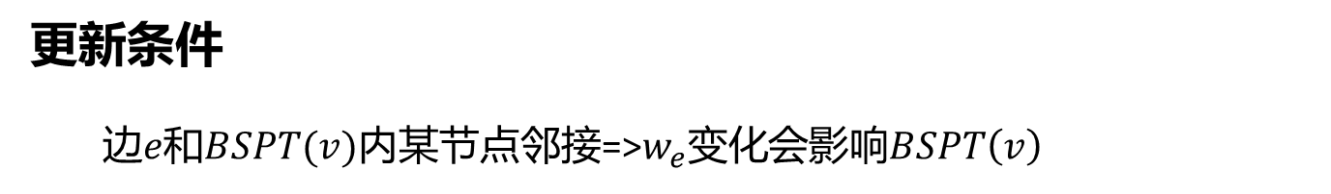
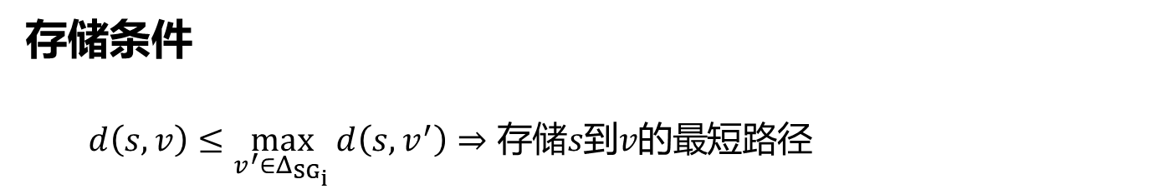








索引维护
存储条件
$d\left(s,v\right)≤\max_{v^{′}∈Δ_{SG_{i}}}{d\left(s,v^{′}\right)⇒存储s到v的最短路径}$
$$j$$
2
$$k$$
$$j$$
2
$$k$$
10
4
3
10
4
3
$$m$$
$$l$$
$$m$$
$$l$$
10
10
$$BSPTs(k)$$
$$BSPTs(l)$$
更新条件
边$e$和$BSPT(v)$内某节点邻接=>$w_{e}$变化会影响$BSPT\left(v\right)$
Notes:
因此，先介绍一下这个存储条件
如公式所示，根为s，v‘是某一个边界点，delta就是边界点的集合
首先边界点肯定是要存储起来的，这也是这个索引最初的目的；其次，对于普通点来说，存储s到节点v的最短路径的条件是s到v的距离比s到某一个边界点的距离小，也就是比最大值小。
以该图为例，假设l和k是边界点，k的最短路径树存储了l和j，其中j不是边界点，但是k到j距离为2小于k到l的距离，需要存储起来，但是m显然距离太远了，不需要存储。
而l的最短路径树只存储了k，因为l不管到j还是m，其距离都较大。
完成了有界最短路径树的构建，关键就在于如何确保更新不会有问题，所以更新的条件是变化的这条边和树内某节点邻接。对于k而言，图内所有边变化，都有可能导致树的更新，需要进一步检验，而对于l而言，不管j，m这条边怎么变，树都不会发生变化

Slide 20

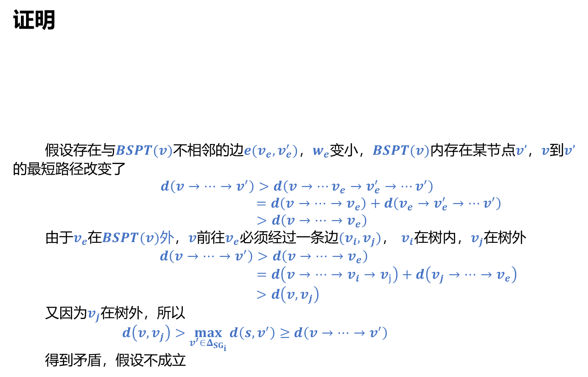






索引维护
证明
假设存在与$BSPT(v)$不相邻的边$e(v_{e}, v_{e}^{′})$，$w_{e}$变小，$BSPT(v)$内存在某节点$v’$，$v$到$v’$的最短路径改变了
$$d\left(v→…→v^{′}\right)>d\left(v→…v_{e}→v_{e}^{′}→…v^{′}\right)$$
$=d\left(v→…{→v}_{e}\right)+d\left(v_{e}→v_{e}^{′}→…v^{′}\right)$
$>d\left(v→…{→v}_{e}\right)$
由于$v_{e}在BSPT(v)外$，$v$前往$v_{e}$必须经过一条边$(v_{i},v_{j})$， $v_{i}$在树内，$v_{j}$在树外
$d\left(v→…→v^{′}\right)>d\left(v→…{→v}_{e}\right)$
$=d\left(v→…→v_{i}→v_{j}\right)+d\left(v_{j}→…→v_{e}\right)$
$>d\left(v,v_{j}\right)$
又因为$v_{j}$在树外，所以
$d\left(v,v_{j}\right)>\max_{v^{′}∈Δ_{SG_{i}}}{d\left(s,v^{′}\right)≥}$ $d\left(v→…→v^{′}\right)$
得到矛盾，假设不成立
$$v_{j}$$
$$v_{i}$$
$$v$$
$$v_{e}$$
$$v_{e}^{′}$$
$$v’$$
$$w$$
Notes:
下面简单证明一下，证明的话是用的反证法，也比较简单，以该图为例，v是某一个边界点，圈起来的就是他的最短路径树，v’是另一个边界点，vi是一个普通的点
首先假设有那么一条边ve到ve‘，和有界最短路径树的任何节点都不相邻，也就是说两端都在树外，并且它的权重变小了，能够导致树发生变化，也就是说树里面有一个点v’，从v到v‘的最短路径需要更新为新的路径，而这条新路径经过了之前变化的那条边，即原本的最短路径距离比现在先从v到ve经过那条边到v’的距离大了，而这条新路径是由v到ve和ve到v‘组成的，那肯定也就比v到ve的距离大，由此可以得到v到v’的距离比v到ve的距离
接下来分析v到ve的这条路径
ve和树是不相邻的，那么v要前往ve必须经过一条边，这个边一端在树内部，另一端在树外部，在图上就是vi和vj，这就导致v到ve的距离是由v到vj加上vj到ve的距离组成的，自然v到ve的距离比v到vj的距离就大
结合前面得到v到v’的距离也就比v到vj的距离大的，
又因为vj在树外，那么总是有v到vj的距离比任意树内根到边界点的最短路径的距离都要大，那肯定也就比v到v’的距离要大，得到了矛盾，假设不成立。

Slide 21
提纲
实验设置
实验分析
优化效果实验
可扩展性实验
Notes:
最后进行一下实验分析，主要是两个实验，一个是优化效果的验证性实验，一个是该系统的可扩展性的对比实验

Slide 22
实验设置
实验主要参数
Main Parameters | Values
路网 | NYC, SF, SJ, OB
更新率 | 1%, 2%, 5%, 10%, 20%, 30%, 40%, 50%
更新率：模拟交通状况更新时，权重发生变化的边的占比，默认$5\%$
对比指标
服务端 | 客户端
广播规模(packets) | 索引导入规模(packets)
索引维护时间(ms) | 路径计算时间(ms)
Notes:
首先是实验的主要参数，本来有很多参数的，但是根据主要实验目标，保留了最主要的更新率的参数。有四个数据集，以SJ为默认数据集，然后更新率是指模拟交通状况更新时，权重发生变化的边的占比，默认$5\%$，然后介绍一下对比指标，这四项指标对应了前面说的性能因素，服务端有广播数据量和索引维护时间，客户端有索引更新数据量和路径计算时间

Slide 23
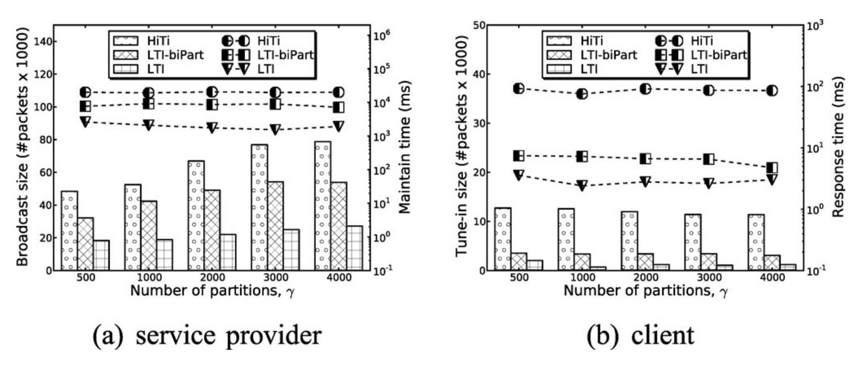
优化效果实验
对比方法
方法 | 说明
HiTi | 有代表性的一种分层索引结构
LTI-biPart | 只对分层索引结构（基于HiTi）的构造做了改进
LTI | 进行全面优化的LTI
实验结果
对索引结构的优化效果显著
Notes:
第一个实验是优化效果的验证性实验，分别对比了HiTi、LTI-biPart和LTI三个方法，HiTi是本文采取的分层索引结构的一种代表性方法，LTI就是基于HiTi做了实现，LTI-biPart是只对前面说的索引构造进行优化，没有用到有界最短路径树，最后LTI是进行了全面优化。
根据实验结果发现，首先在服务端的广播大小方面，如柱状图所示，索引构造有一定效果，部分优化和全面优化后索引规模均有较大幅度的下降；在维护时间方面，如折线图所示，LTI和LTI-biPart的时间开销均有所降低；其次在客户端的索引导入规模上，也是柱状图，LTI和LTI-biPart都有较大优势，查询时间方面，折线图所示，相较而言也有较大提升。
综上，本文对索引结构的优化还是很有效的；

Slide 24
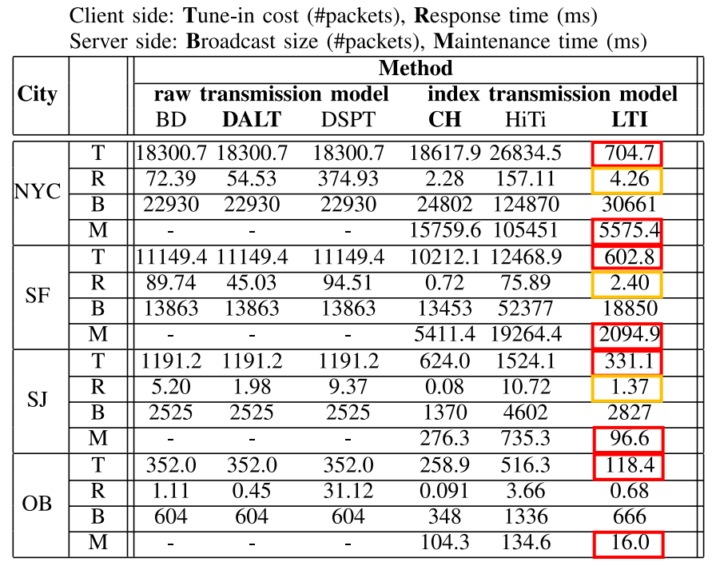
可扩展性实验
对比方法
Raw Transmission Model | Index Transmission Model
Bi-Directional Search(BD) | Contraction Hierarchies(CH)
ALT on Dynamic Graph(DALT) | Hierarchical MulTi-graph model(HiTi)
Dynamic Shortest Paths Tree(DSPT) | Live Traffic Index(LTI)
实验结果 LTI的优越性
索引导入规模
规模缩小2.19-26.41倍，有显著优越性
索引维护时间
开销降低2.58-6.5倍，也具备较大进步
广播规模
比原始数据大35%左右，依然在无线网络传输带宽的可接受范围内
路径计算时间
ms级响应时间能够满足服务即时性要求
Notes:
然后是粗粒度的可扩展性实验，对比方法如表，在Raw Transmission Model有3种方法，在Index Transmission model中也有三种方法
实验结果如图所示，需要注意的是raw transmission model的三种方法在索引导入规模和广播规模上都是一样的，需要比较的是响应时间，最优越的是DALT，ALT是一个基于A*、地标以及三角不等式的搜索算法，动态ALT的优势在于设计了一个延迟更新策略，容忍动态图上边一定权重的变化。从结果来看，红色框表示LTI最优，黄色框表示次优，显然LTI具备一定优越性。首先在索引导入规模上，其规模缩小了数倍；在索引维护时间上，开销也降低了数倍；而在广播规模上，比原始数据大35%左右，是在无线网络传输带宽的可接受范围内的；最后，ms级的响应时间，也是能够满足服务即时性的。继续后续对比实验前，对方法做了筛选，表中的粗体为保留的方法，首先DALT是Raw Transmission Model中表现最好的，作为该模式的代表方法做进一步对比
CH在广播规模和查询响应时间表现较优越，也保留做进一步对比；LTI的索引结构基于HiTi且各方面性能都要领先，所以后续对比不考虑HiTi

Slide 25
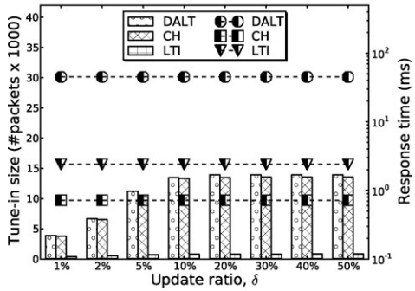
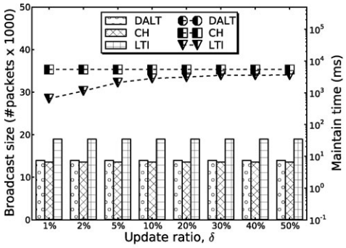
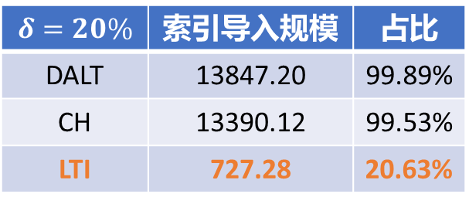
可扩展性实验
客户端
服务端
$$δ=20\%$$ | 索引导入规模 | 占比
DALT | 13847.20 | 99.89%
CH | 13390.12 | 99.53%
LTI | 727.28 | 20.63%
方法 | 广播规模 | 维护时间
DALT | 1 | /
CH | 1 | 1
LTI | 1.4 | 0.1-0.8
Notes:
最后是更新率变化的细粒度的可扩展性实验，选取的方法就是之前说的DALT、CH和LTI
在客户端开销方面，随着更新的边占比越来越大，三种方法索引导入规模都有所增长，当更新率达到20%时，DALT和CH的索引导入规模几乎达到了原始数据规模的100%，而LTI只占到20%，可见，LTI在边权重大量更新时，依然具备较好的稳定性
在服务端开销方面，虽然LTI的广播规模普遍比DALT和CH大40%左右，但是索引维护时间方面更为优越，而在更新率达到20%后，LTI的维护时间不再增长是因为此时大部分有界最短路径树都需要更新，也就是达到了更新上界，此时依然优于CH方法。因此，LTI在这方面也比较优越

